Slide 1
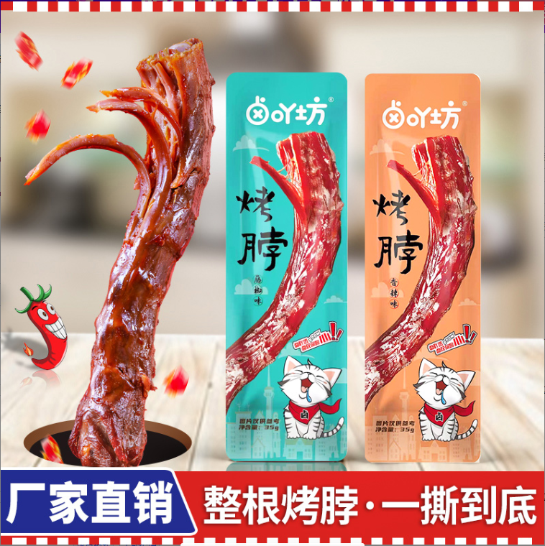
产品名称：卤吖坊风干烤脖手撕鸡脖非鸭脖休闲零食香麻辣卤味肉制品小吃 规格：35克/袋（整根约20厘米长） SKU：9.9元4根、18.9元8根、23.5元10根、46.8元20根
生产日期：近期 保质期：9个月 售后：安心购，七天无理由退换货，赠送运费险。 | 市场价：5元/1袋 直播价：9.9元/4根 优惠方式：直降 是否控价： 是
现货库存 ：20万 日产量：50000包 发货地：湖南平江 | 默认快递：中通、邮政（全国包邮） 发货时效：48小时内 不发货：新疆、西藏、疫情、灾害地区
品牌：卤吖坊
使用场景： 休闲零食/加班工作/学习熬夜/会客接待/亲友送礼/外出旅游
卖点：
湘味零食/麻辣鲜香/香辣爽口/口感香纯厚实/韧劲适中/
肉质紧实入味/色泽鲜亮卤香扑鼻/
低温腌制，控温烘烤，高温杀菌，真空锁鲜包装
厂家直销/质量保证/日期新鲜/快速发货/品质服务

